Slide 1
Πανελλήνια ημέρα κατά της βίας στο σχολείο 2022
3^{ο} Γυμνάσιο Ναυπάκτου

Slide 2
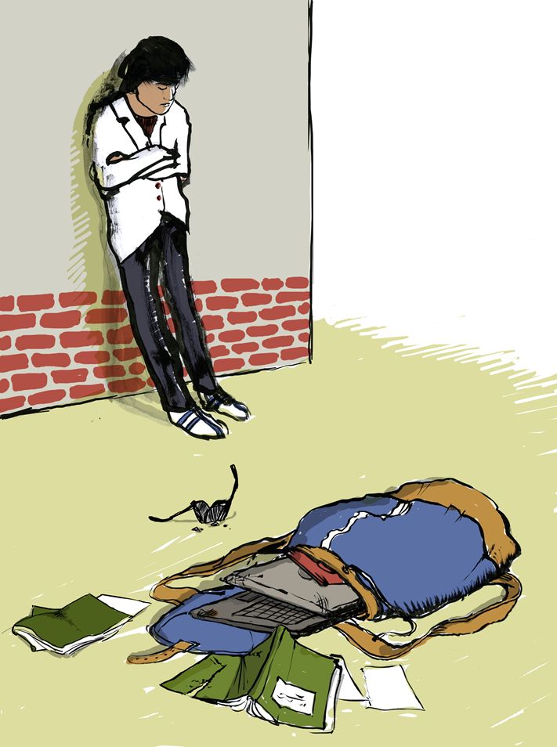
Ορισμός πεδίου
Βιωματικό εργαστήριο
Β΄ γυμνασίου

Slide 3
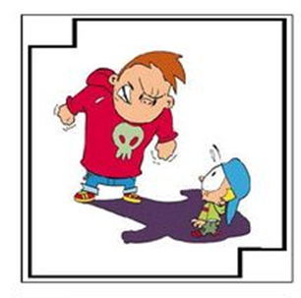
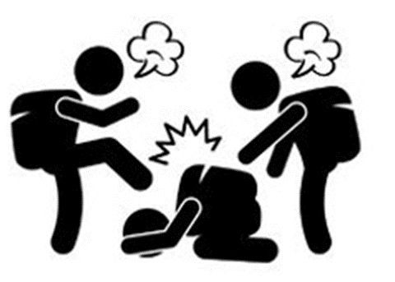
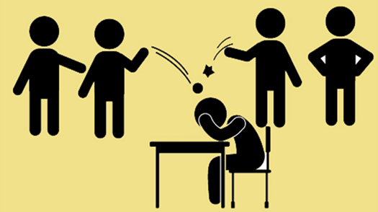
Στα σκίτσα εικονοποιούνται
2 ή περισσότερα παιδιά / μαθητές
Ποια συμπεριφορά τους ανιχνεύετε;
1
Ποιες από αυτές τις συμπεριφορές είναι κατά τη γνώμη σας εκφοβιστικές;
2
3

Slide 4
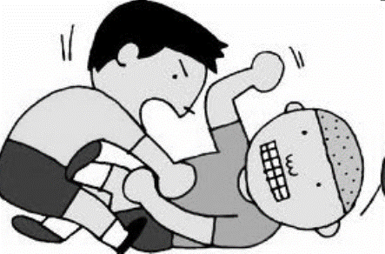
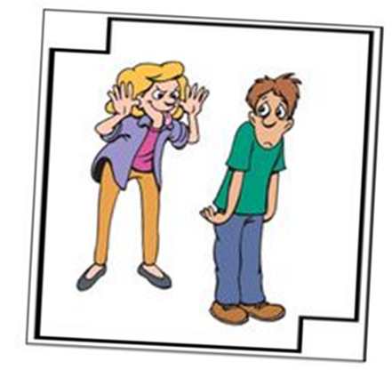
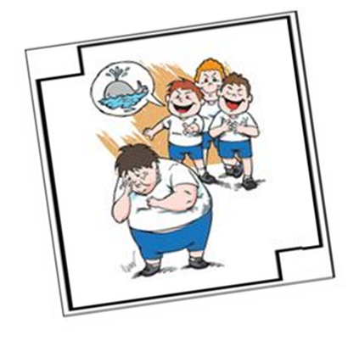
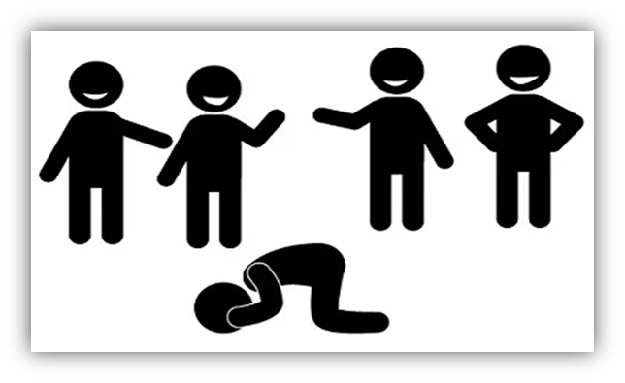
4
5
Στα σκίτσα εικονοποιούνται
2 ή περισσότερα παιδιά / μαθητές
Ποια συμπεριφορά τους ανιχνεύετε;
Ποιες από αυτές τις συμπεριφορές είναι κατά τη γνώμη σας εκφοβιστικές;
8
6
7

Slide 5
Τι είναι ο σχολικός εκφοβισμός;

Slide 6
η επιθετική/βίαιη συμπεριφορά που είναι…..
επαναλαμβανόμενη/συστηματική
κατάχρηση εξουσίας
απρόκλητη
εσκεμμένη

Slide 7
εμπεριέχει
ανισότητα στη δύναμη
αντικειμενική (π.χ. σωματική)
αντιληπτή (π.χ. προσωπικότητας)
επιθυμία για κυριαρχία
κατευθύνεται από έναν ή πολλούς εκφοβιστές/δράστες προς στόχο/ους που εκλαμβάνονται ως αδύναμα σωματικά είτε ψυχολογικά πρόσωπα

Slide 8
Σκοπός:
πρόκληση σωματικού ή και ψυχικού πόνου
για ευχαρίστηση
όφελος
κύρος,
υλικές απολαβές

Slide 9
Τι δεν είναι σχολικός εκφοβισμός
Όταν τα
εμπλεκόμενα μέρη
είναι ίσης δύναμης
και όχι άνισης, λόγω αριθμού, σωματικής διάπλασης, κοινωνικής θέσης, κουλτούρας,
τότε πρόκειται για σύγκρουση,
βίαιη ίσως,
αλλά όχι εκφοβιστική συμπεριφορά
Όταν παρατηρείται
επίσης όμοια συναισθηματική αντίδραση, που σημαίνει ότι και οι εμπλεκόμενοι/ες είναι θυμωμένοι/ες και όχι όπως στον εκφοβισμό όπου ο μαθητής στόχος φοβάται και αδυνατεί να υπερασπιστεί τον εαυτό του (καυγάς)
Υπάρχει επίσης
η περίπτωση του πειράγματος,
όπου οι μαθητές κάνουν αστεία
μεταξύ τους διασκεδάζοντας
και οι δύο
αληθινά

Slide 10
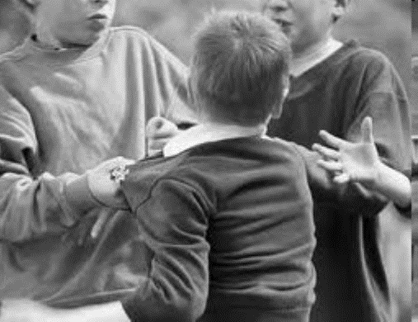
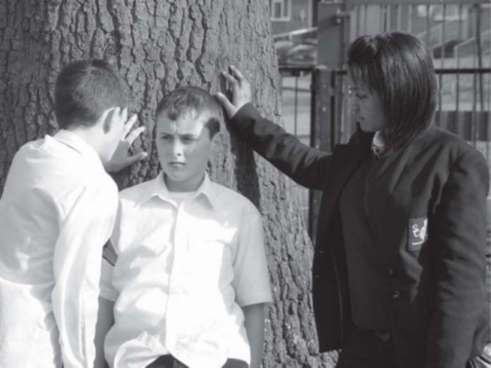
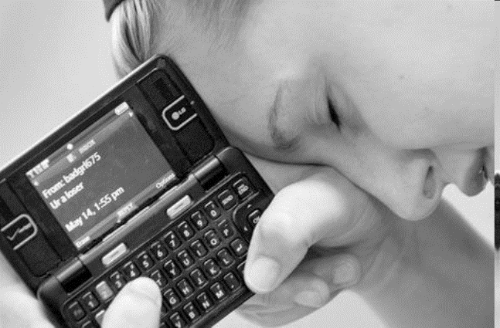
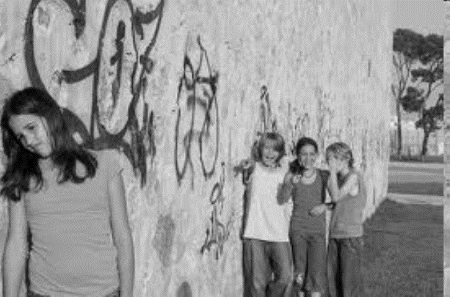
Μορφές της βίας στον εκφοβισμό
HIGH VALUE 2
Competitor
Our company
Competitor
Competitor
LOW VALUE 1
HIGH VALUE 1
Competitor
Competitor
Competitor
LOW VALUE 2

Slide 11
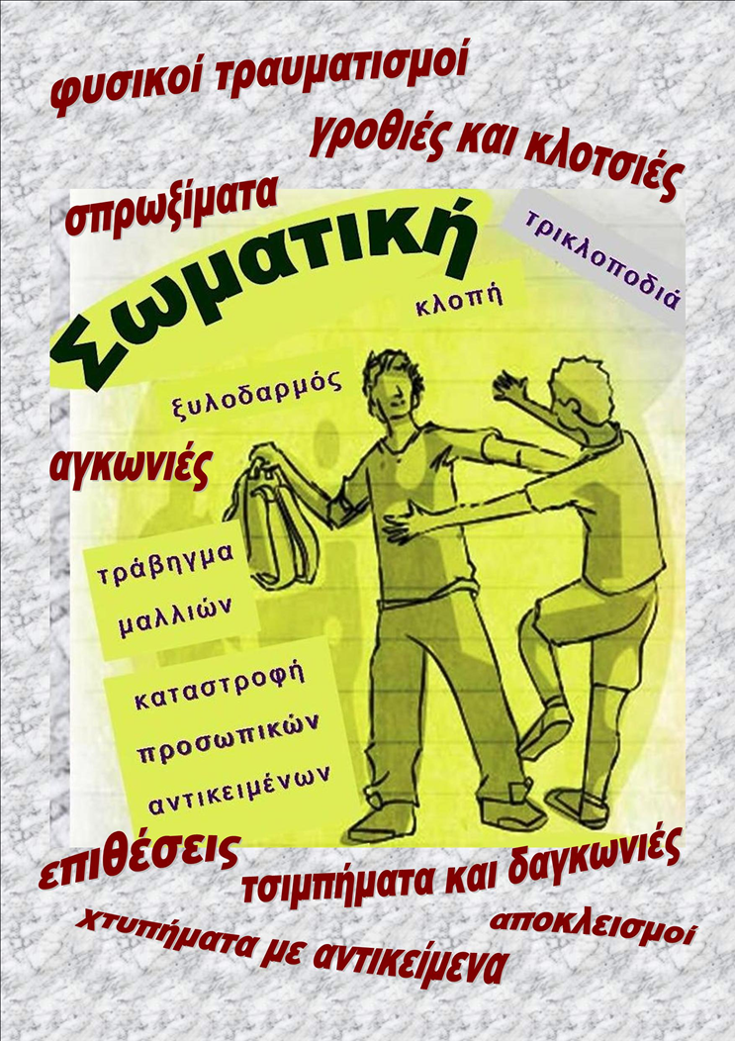
Άμεση βία
Σωματικός εκφοβισμός

Slide 12
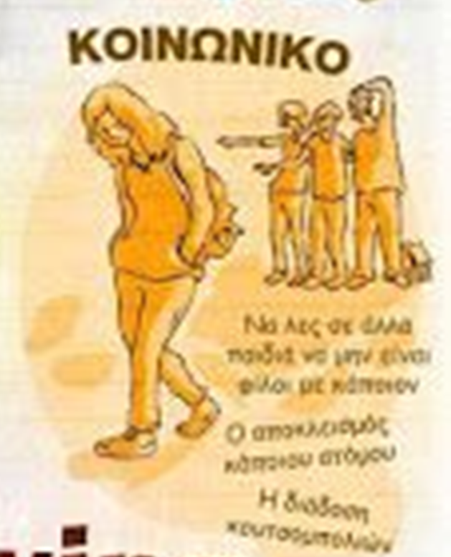
Έμμεση / συγκεκαλυμμένη
βία
Εκβιάζει,
απειλεί με σωματική βία και απαιτεί χρήματα ή
πράγματα,
απομονώνει κοινωνικά,
προδίδει τα μυστικά,
γράφει προσβλητικά λόγια
ή γκράφιτι
=>Κοινωνικός /Ψυχολογικός εκφοβισμός

Slide 13
Έμμεση/Ηλεκτρονική
βία
Διαδικτυακός
εκφοβισμός

Slide 14
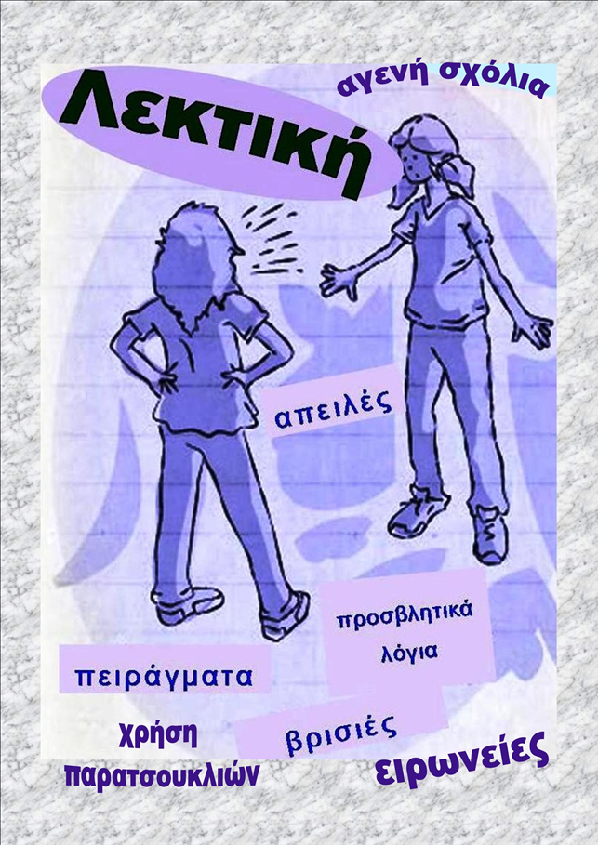
Λεκτικός εκφοβισμός (είναι έναρξη και για άλλα είδη)
Άμεση / Λεκτική βία

Slide 15
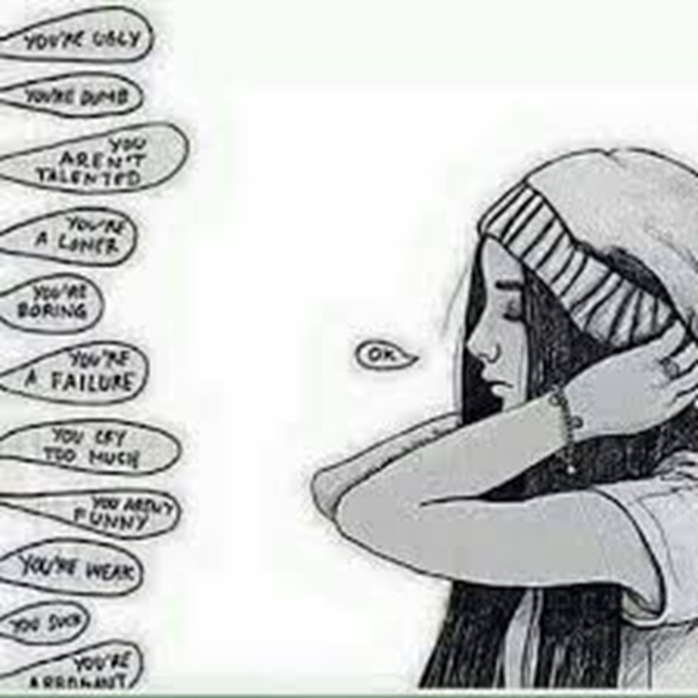
ο γλωσσικός κώδικας
ως όπλο
¨Η γλώσσα
κόκκαλα δεν έχει
και
κόκκαλα τσακίζει¨

Slide 16
Δραστηριότητες ( I )
https://eclass01.sch.gr/modules/units/index.php?course=G2010159&id=1102790
https://medium.com/@richardjohnson_9358/weapon-of-choice-8534f89c5a67 η σελίδα του project
Τσαλάκωμα

Slide 17
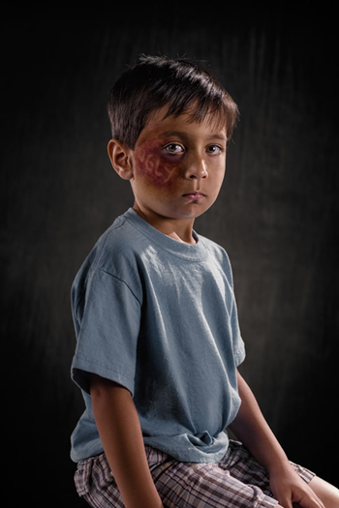
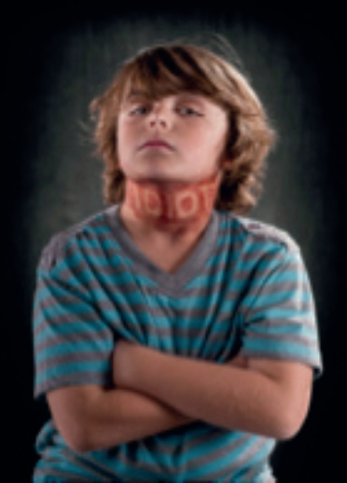
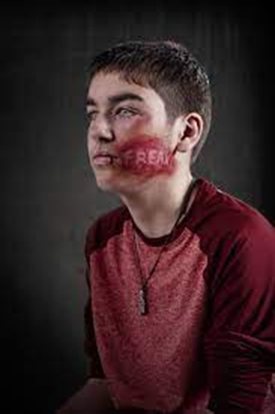
.
.

Slide 18
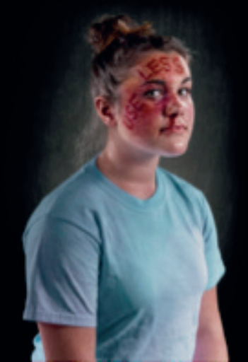
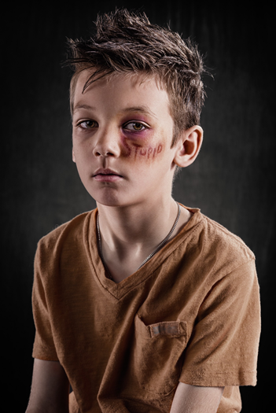
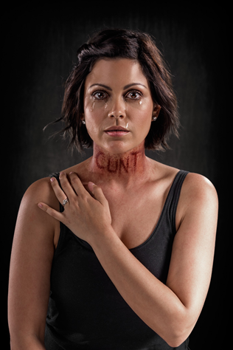

Slide 19
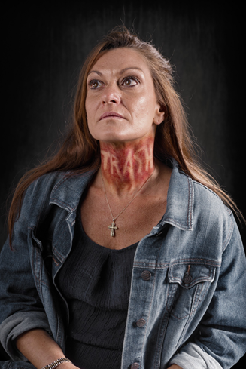
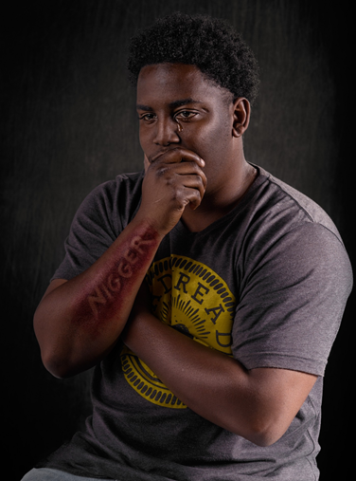
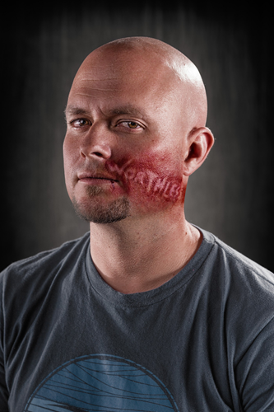
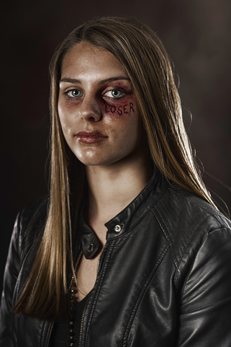

Slide 20
Ερωτήματα ( video/photos- τσαλάκωμα)
1. Τι εντύπωση σας προκαλούν οι φωτογραφίες;
2. Γιατί ο φωτογράφος επέλεξε αυτόν τον τρόπο αναπαράστασης του λεκτικού εκφοβισμού;

Slide 21
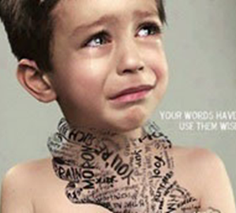
Ερωτήματα ( video/photos- τσαλάκωμα)
3. Μπορεί η λεκτική βία να σωματοποιηθεί; Αν ναι, πώς;
……………………………………………………………..
4. Λέμε συχνά ότι ο προφορικός λόγος είναι εφήμερος,
«έπεα πτερόεντα» κατά τον Όμηρο, εκφωνείται και μετά χάνεται. Ισχύει αυτό για τις λέξεις που πληγώνουν; Υπάρχει περίπτωση τα προσβλητικά λόγια να στιγματίσουν το άτομο και να του επιφέρουν πιο μόνιμες ζημιές;

Slide 22
Δραστηριότητες (II)
Λέξεις και συναισθήματα
Υπάρχουν πάρα πολλές λέξεις που δεν είναι «βρισιές» με την τυπική του όρου έννοια, μπορούν όμως να τραυματίσουν ανεπανόρθωτα τον αποδέκτη τους. Σκεφθείτε και καταγράψτε κάποιες από αυτές καθώς και το συνοδευτικό συναίσθημα που βιώνεται στο άκουσμά τους .
Ανάγνωση απαντήσεων

Slide 23
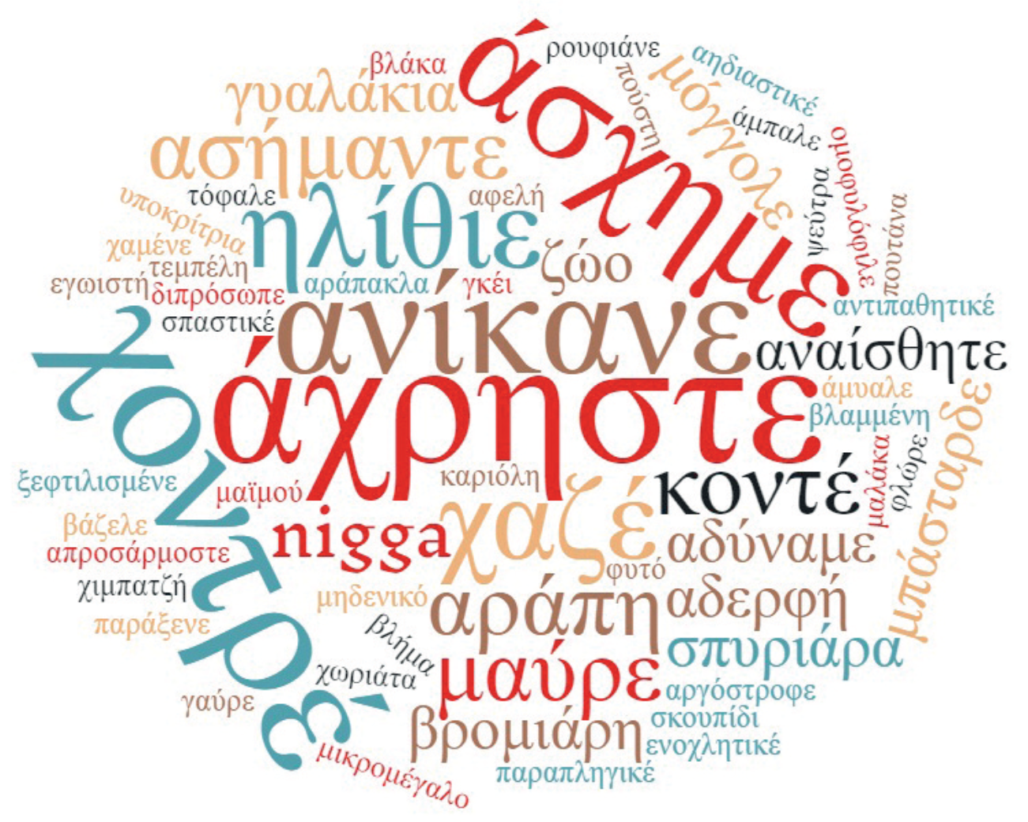

Slide 24
Think outside the box..
Σκέψου
εκτός
πλαισίου στερεοτύπων !

Slide 25
Δραστηριότητες (ΙΙΙ)
«Κουτάκια»
και
χρώματα

Slide 26
Δραστηριότητες (ΙV)
Είσαι το ταίρι μου !
Η γλώσσα δεν έχει αδιέξοδα!
Βρες τη λέξη που χαμογελά και ταίριαξέ την με τη λέξη που πληγώνει

Slide 27
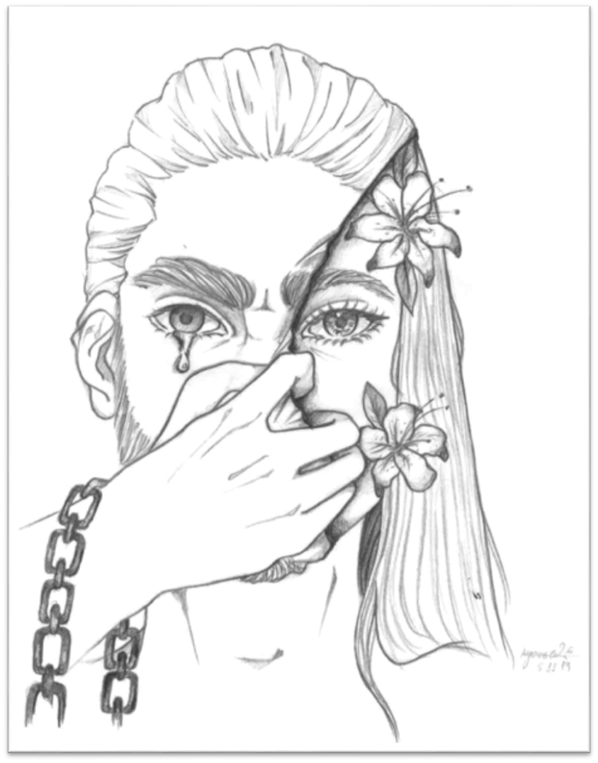
από μαθήτρια της Γ΄ τάξης
του 3ου Γ.Ε.Λ. Αιγάλεω

